Slide 1
Progettualità a.s. 2014-2015
Valutazione sulla base dei test di gradimento
a cura della referente prof.ssa Ida Mogavero

Slide 2
I PROGETTI
I progetti pianificati sono stati realizzati nel rispetto di quanto preventivato
I progetti curati dagli esperti sono stati svolti in orario curriculare
I progetti sono stati rivolti o all’intera classe o ad gruppo scelto di alunni individuati dai CdC

Slide 3
GRADIMENTO
Al termine di ciascuno progetto gli alunni hanno compilato una scheda di valutazione del progetto stesso.
I C.d.C. nel mese di aprile hanno espresso una loro valutazione in merito alle attività svolte.
I docenti singolarmente e le famiglie hanno potuto esprimere il loro gradimento attraverso una consultazione on-line.

Slide 4
IL QUESTIONARIO
Gli aspetti oggetto di valutazione da parte degli alunni sono stati:
Interesse
Avere appreso o meno nuove competenze
Efficacia della modalità utilizzata
Competenza e chiarezza dell’esperto
Valutazione complessiva

Slide 5
PUNTEGGI
Ai quesiti è stato possibile assegnare una valutazione da 1 a 5
1:valutazione minima
2:valutazione mediocre
3:valutazione sufficiente
4:valutazione buona
5 valutazione ottima

Slide 6
VALUTAZIONE
Complessivamente è possibile affermare che la maggiorparte dei progetti ha raggiunto una valutazione medio-alta in relazione al gradimento da parte degli studenti.
La valutazione dei progetti, in generale, risulta positiva per almeno i 2/3 degli studenti (una percentuale superiore al 65%)

Slide 7
INDICE PROGETTI
ACCOGLIENZA
PROGETTO ED. STRADALE
PENSA PRIMA DI POSTARE
INTERCULTURA
AFFETTIVITA’ E SESSUALITA’
PET THERAPY
CLICCA MI PIACE
EDUCAZIONE STRADALE CL.4
SUPPORTO PSICOLOGICO
LINGUE 2000
ISTOGRAMMA VALUTAZIONE CLASSI COMPLESSIVA
VALUTAZIONE DOCENTI
VALUTAZIONE GENITORI

Slide 8
Classe prima
IT
IP
I e FP

Slide 9
PROGETTO ACCOGLIENZA
NUVOLE NEGLI OCCHI
Primo quadrimestre
2 ore
Esperto: prof.ssa Stefania Lovat

Slide 10
PROGETTO ACCOGLIENZA
NUVOLE NEGLI OCCHI

Slide 11
PROGETTO ACCOGLIENZA
NUVOLE NEGLI OCCHI

Slide 12
PROGETTO ACCOGLIENZA
NUVOLE NEGLI OCCHI

Slide 13
PROGETTO ACCOGLIENZA
NUVOLE NEGLI OCCHI
Indice progetti

Slide 14
EDUCAZIONE STRADALE
Secondo quadrimestre
4 ore
Esperto: prof. Mario Delfitto

Slide 15
EDUCAZIONE STRADALE

Slide 16
EDUCAZIONE STRADALE

Slide 17
EDUCAZIONE STRADALE

Slide 18
EDUCAZIONE STRADALE
Indice progetti

Slide 19
PENSA PRIMA DI POSTARE
Primo quadrimestre
2 ore
Esperto: prof.ssa Vanessa Rota

Slide 20
PENSA PRIMA DI POSTARE

Slide 21
PENSA PRIMA DI POSTARE

Slide 22
PENSA PRIMA DI POSTARE

Slide 23
PENSA PRIMA DI POSTARE
Indice progetti

Slide 24
Classe seconda
IT
IP
I e FP

Slide 25
INTERCULTURA
Insieme per un mondo più giusto
Primo quadrimestre
4 ore
Esperto: coop. Il seme

Slide 26
INTERCULTURA

Slide 27
INTERCULTURA

Slide 28
INTERCULTURA

Slide 29
INTERCULTURA
Indice progetti

Slide 30
AFFETTIVITA’ E SESSUALITA’
Secondo quadrimestre
6 ore
Esperto: dott. Mirko Palamini

Slide 31
AFFETTIVITA’ E SESSUALITA’

Slide 32
AFFETTIVITA’ E SESSUALITA’

Slide 33
AFFETTIVITA’ E SESSUALITA’

Slide 34
AFFETTIVITA’ E SESSUALITA’
Indice progetti

Slide 35
PET THERAPY
Secondo quadrimestre
Gruppo alunni
8 ore
Esperto: L’altro mondo

Slide 36
PET THERAPY

Slide 37
PET THERAPY

Slide 38
PET THERAPY

Slide 39
PET THERAPY
Indice progetti

Slide 40
Classe terza
IP
IT

Slide 41
CLICCA MIPIACE
Primo quadrimestre
8 ore
Esperto: prof.ssa Stefania Lovat

Slide 42
CLICCA MI PIACE

Slide 43
CLICCA MI PIACE

Slide 44
CLICCA MI PIACE

Slide 45
CLICCA MI PIACE
Indice progetti

Slide 46
Classe quarta
IP

Slide 47
EDUCAZIONE STRADALE
Primo quadrimestre
4 ore
Esperto: prof. Mario Delfitto

Slide 48
EDUCAZIONE STRADALE

Slide 49
EDUCAZIONE STRADALE

Slide 50
EDUCAZIONE STRADALE

Slide 51
EDUCAZIONE STRADALE
Indice progetti

Slide 52
Progetti rivolti a tutti gli studenti

Slide 53
SUPPORTO PSICOLOGICO
Tutto l’anno
Esperti: Coop. Il Minotauro

Slide 54
SUPPORTO PSICOLOGICO
La referente per l’Educazione alla salute ha monitorato nel corso dell’anno l’attività svolta dalla cooperativa il Minotauro ricevendo da parte degli alunni che ne hanno usufruito un riscontro positivo
Indice progetti

Slide 55
LINGUE 2000
Secondo quadrimestre
Alunni cl. 3^4^5^
Madrelingua L1 L2

Slide 56
LINGUE 2000

Slide 57
LINGUE 2000

Slide 58
LINGUE 2000

Slide 59
LINGUE 2000
Indice progetti

Slide 60
ISTOGRAMMA
VALUTAZIONE COMPLESSIVA
Indice progetti

Slide 61
Questionario valutazione progetti rivolto ai docenti
Analisi dati

Slide 62
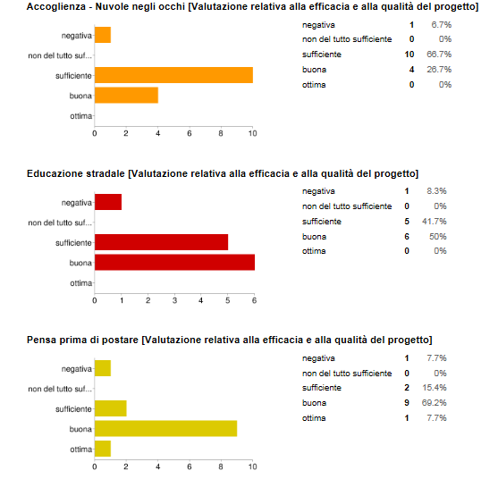
Docenti classe prima

Slide 63
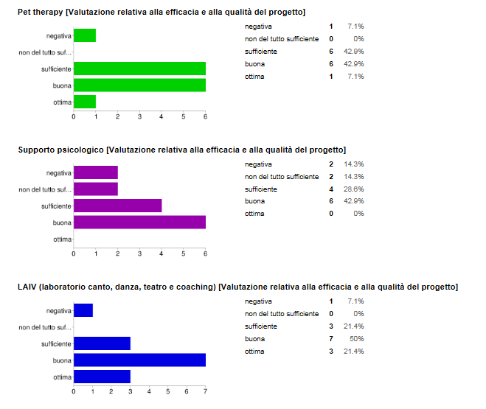
Docenti classe prima

Slide 64
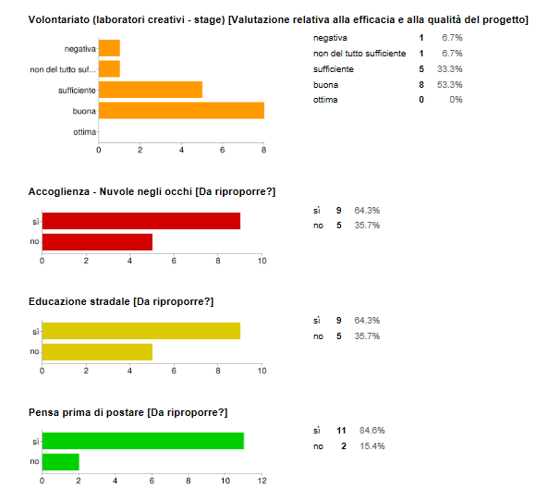
Docenti classe prima

Slide 65
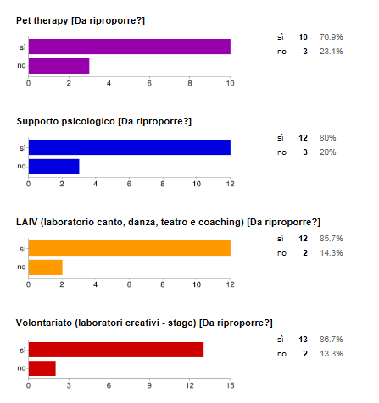
Docenti classe prima

Slide 66
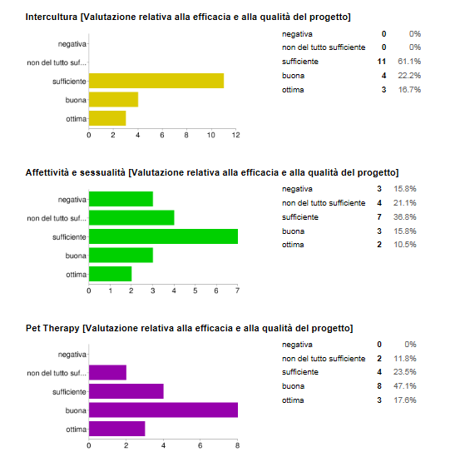
Docenti classe seconda

Slide 67
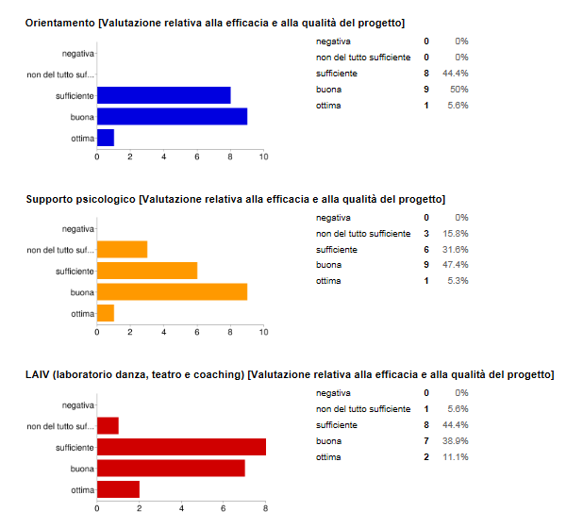
Docenti classe seconda

Slide 68
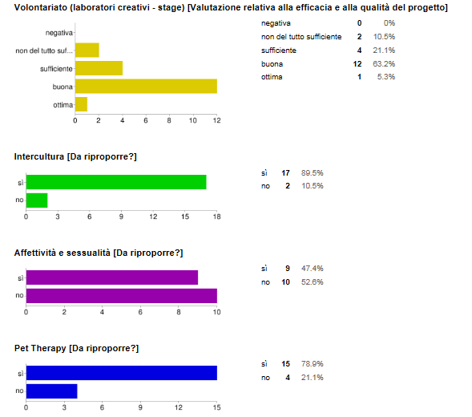
Docenti classe seconda

Slide 69
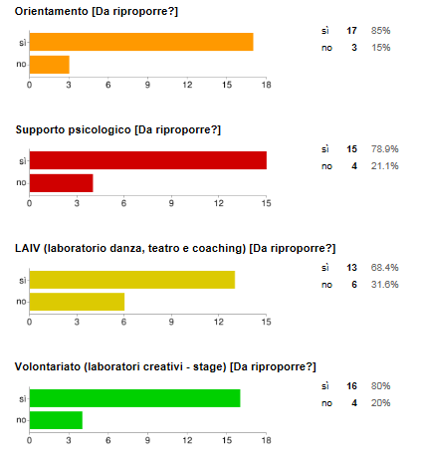
Docenti classe seconda

Slide 70
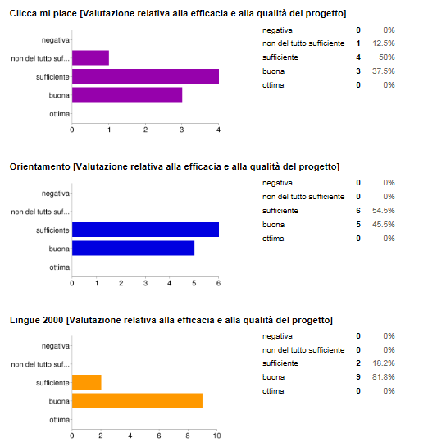
Docenti classe terza

Slide 71
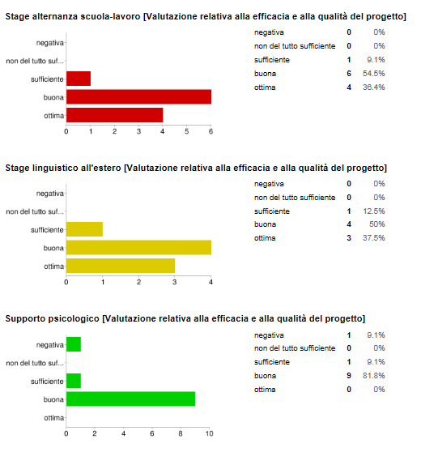
Docenti classe terza

Slide 72
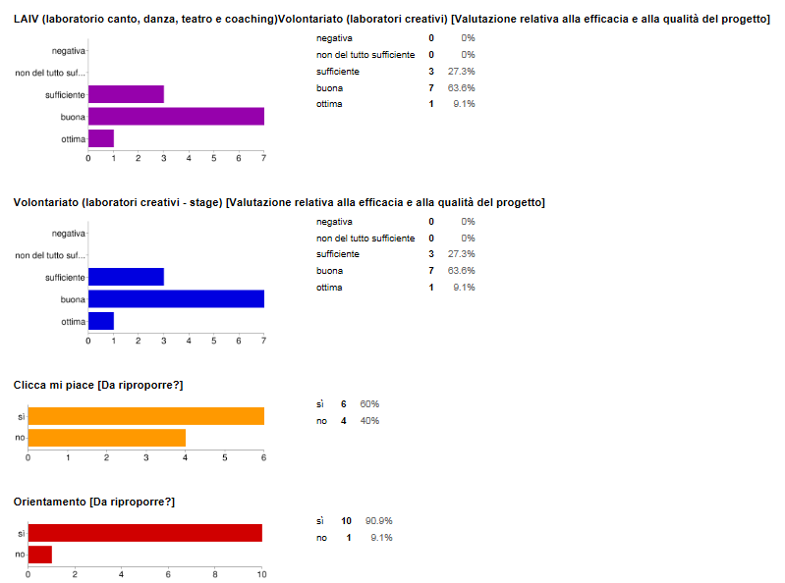
Docenti classe terza

Slide 73
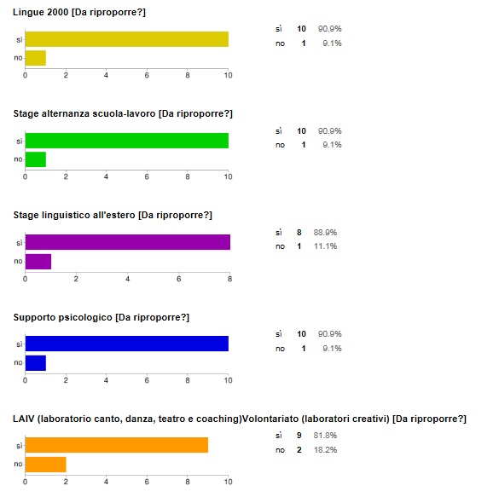
Docenti classe terza

Slide 74
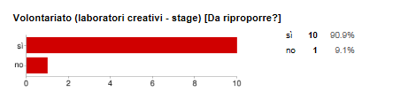
Docenti classe terza

Slide 75
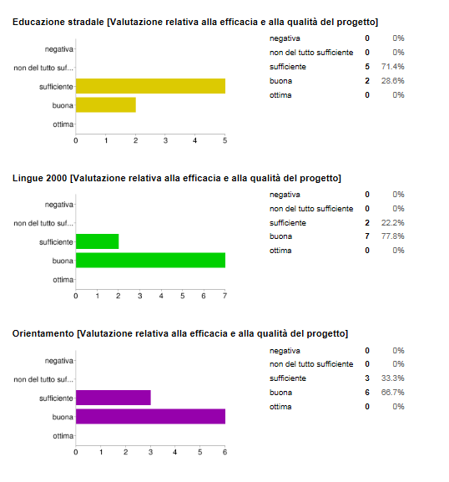
Docenti classe quarta

Slide 76
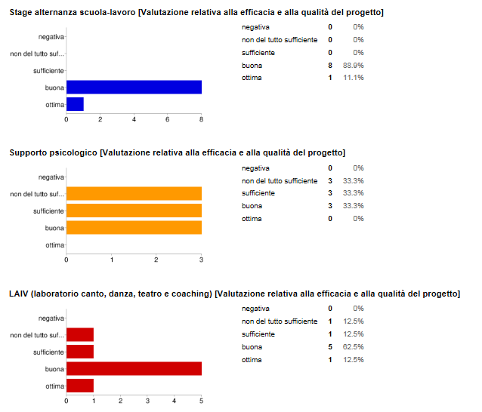
Docenti classe quarta

Slide 77
Docenti classe quarta

Slide 78
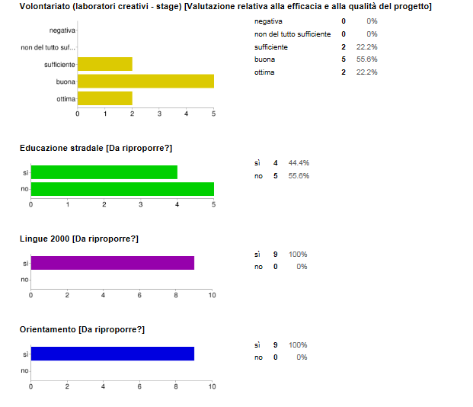
Docenti classe quarta

Slide 79
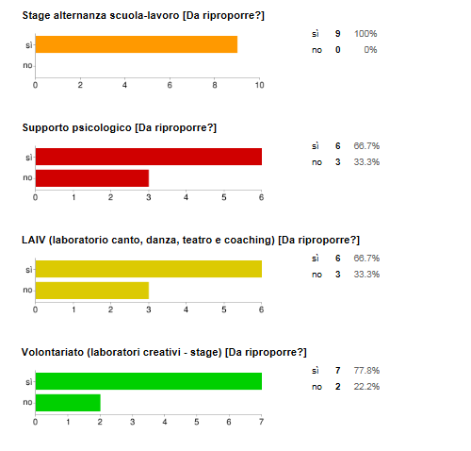
Docenti classe quarta

Slide 80
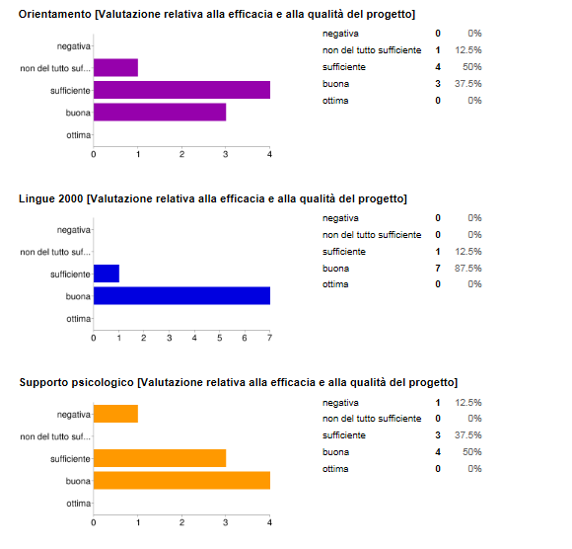
Docenti classe quinta

Slide 81
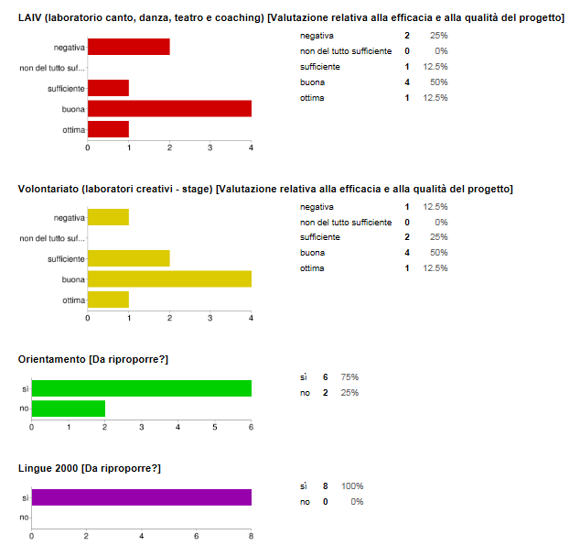
Docenti classe quinta

Slide 82
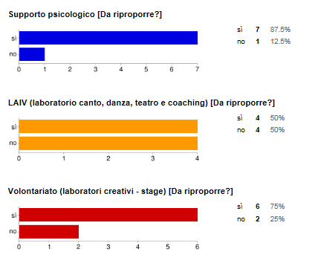
Docenti classe quinta
Indice progetti

Slide 83
Gradimento genitori
In occasione della giornata dedicata all’incontro scuola-famiglia i genitori hanno potuto esprimere una loro valutazione in merito alla progettualità compilando on-line un questionario predisposto.
La partecipazione è stata estremamente bassa e il numero di questionari raccolti ( 11 in totale) non è ritenuto congruo per poter procedere ad un’analisi significativa dei dati.
Indice progetti

